Slide 1
13.11.2015

Slide 2
13.11.2015

Slide 3
13.11.2015

Slide 4
13.11.2015

Slide 5
13.11.2015

Slide 6
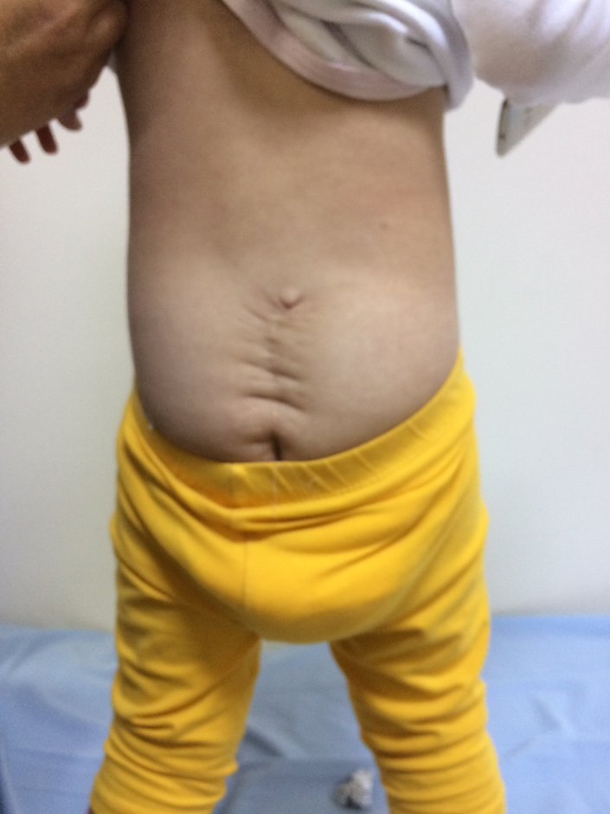

Slide 7
29.12.2015

Slide 8
29.12.2015

Slide 9
29.12.2015

Slide 10
29.12.2015

Slide 11
29.12.2015

Slide 12
29.12.2015

Slide 13
17.10.2016

Slide 14
17.10.2016

Slide 15
17.10.2016

Slide 17
17.10.2016

